Slide 1
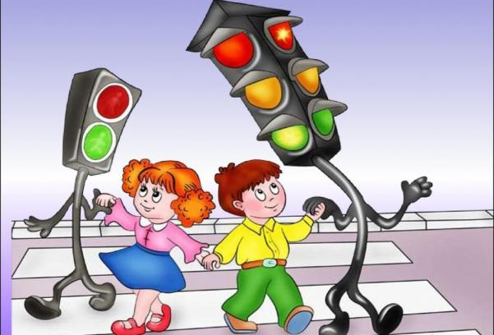
Светофор – наш друг на дороге! История происхождения светофора!

Slide 2
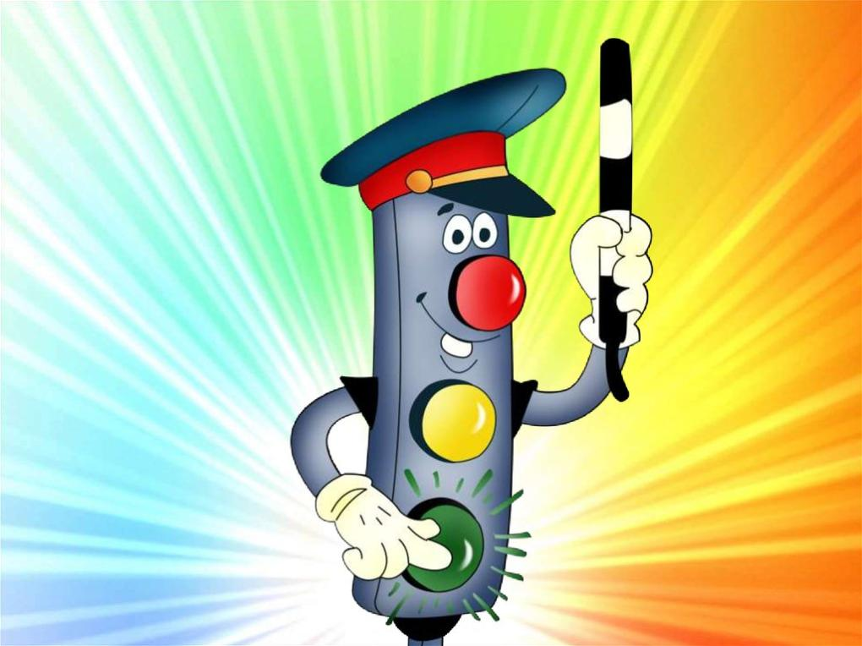
Мы все конечно с ним знакомы, Он помогает нам в пути. Машины едут по дороге, А нам так надо перейти! Но мы стоим на тротуаре, И за сигналами следим. И вот, сигнал на светофоре, зелёный, можно перейти. Посмотрим влево и направо, Проверим, безопасен путь? Теперь вперёд шагаем смело Машины могут отдохнуть.

Slide 3
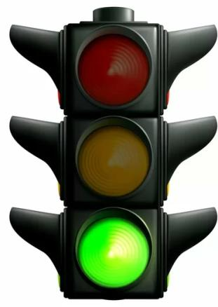
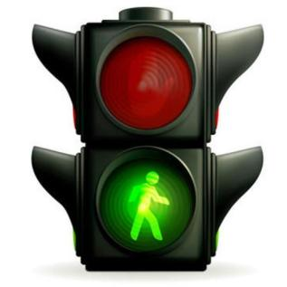
Мы каждый день встречаем светофор, и даже не задумываемся, а как появился светофор! Вам интересно? Тогда, вперёд!
Светофор – слово греческое,
означает «Несущий свет»

Slide 4
История светофора началась в 1868 году, в Лондоне.
На улицах стало появляться много машин.
Именно тогда у здания английского
парламента в Лондоне был установлен такой
аппарат. Светофор представлял собой
усовершенствованный семафор.
Сконструировал его изобретатель Дж. П. Найт
Взяв за основу железнодорожный семафор.
Это было устройство башенного типа с двумя
Семафорными стрелками, которым управлял
специально приставленный человек.
Сигналы этого светофора предназначались
не для пешеходов, а для едущих по проезжей
части транспортных средств.
Для облегчения перехода пешеходам дороги.

Slide 5
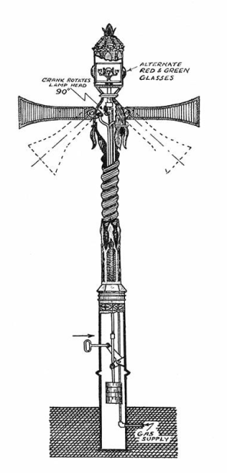
Когда стрелки располагались горизонтально,
автомобилям запрещалось проезжать,
а положение на 45 градусов означало
разрешение движения.
Ночью светофор использовал для своей
работы газовый фонарь с цветной
подсветкой, при этом красный свет
означал приказ остановиться,
а зелёный – разрешение продолжить
дальнейшее движение.
К сожалению, судьба первого светофора
сложилась неудачно: в 1869 году газовый
фонарь в нём взорвался и ранил
управлявшего им полицейского.
После этого происшествия его демонтировали
и в течении следующих 50-ти лет в Лондоне
не было установлено ни одного светофора.

Slide 6
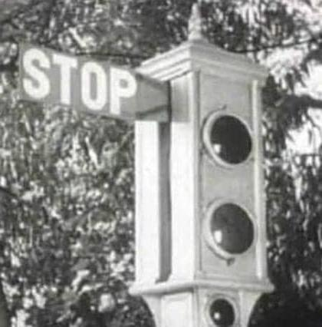
Создание автоматических светофоров
Главным недостатком первых светофоров было то обстоятельство, что для управления ими требовался человек. Поэтому нельзя было обеспечить светофорами большое количество улиц в городах. Поэтому изобретатели направили свои усилия на создание автоматических устройств для регулирования дорожного движения.
Считается, что первую подобную систему создал Эрнст Сирин, в 1910 году. При этом она использовала систему табличек с надписями «Stоp» (СТОП) и «Prоceed» (Приступать или продолжать) которые, соответственно, запрещали и разрешали движение. Эта система не использовала подсветки, что затрудняло её использование в тёмное время суток.

Slide 7
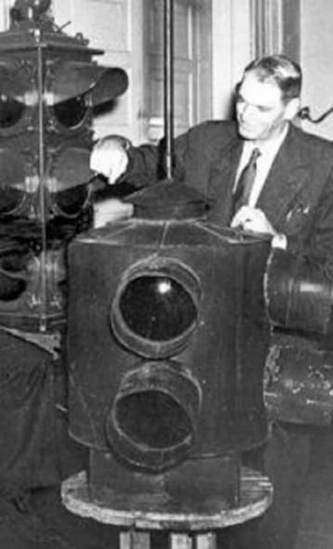
Светофор на электричестве.
В современном же виде светофор был создан в 1912 году изобретателем из штата Юта
Лестером Вайром.
Он уже работал на электричестве и имел два светильника круглой формы зелёного и красного цвета.
Но своё изобретение Вайр не запатентовал.

Slide 8
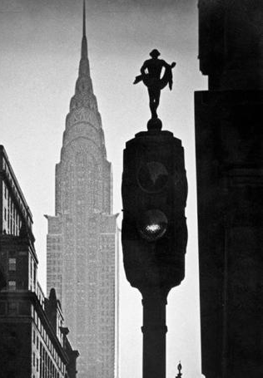
Уже в 1914 году на улицах Кливленда, Американской светофорной компанией было установлено сразу четыре светофора.
Эти аппараты так же имели два электрических фонаря, при этом при переключении они издавали звуковой сигнал. Управлял работой аппарата полицейский, находящийся в специальной стеклянной будке, стоящей на перекрёстке. Их создателем был Джеймс Хог.

Slide 9
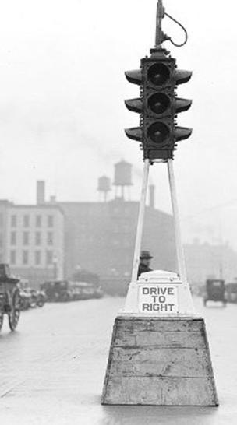
Автомобилей становилось больше и из-за шума звуковой сигнал стало плохо слышно. Поэтому к светофору был добавлен желтый свет, предупреждающий водителей о том, что сейчас включится сигнал «стоп».
С тремя разноцветными сигналами, светофоры были установлены в 1920-м году в Детройте.
Их создателями были
Джон Ф. Харрис
и Уильям Поттс.

Slide 10
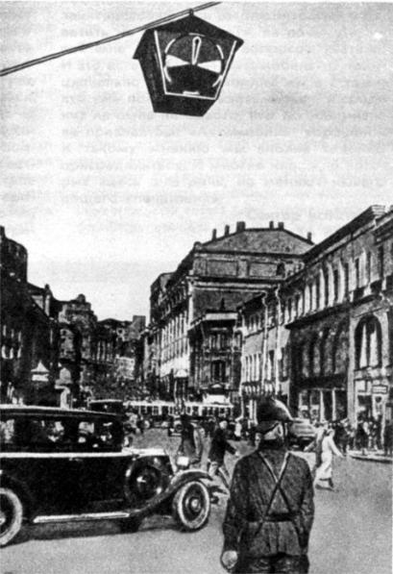
Первый светофор в нашей стране.
В нашей стране первый светофор был установлен 15 января 1930 года в Ленинграде.
На перекрёстке Невского
и Литейного проспектов.
В Москве светофор установили несколько позже - 30 декабря того же 1930 года. Разместили его на углу Петровки и Кузнецкого моста.
Третьим городом, оснащённым светофором, стал Ростов-на-Дону.

Slide 11
Необычный светофор.
Светофоры того времени отличались от привычных нам, они были похожи на часы. Стрелка указывала на цветовое поле.
Водители и пешеходы выполняли ее команды.

Slide 12
Электрические фонари.
Светофоры в виде циферблата быстро заменили на знакомые нам электрические фонари с вертикальным расположением светильников, однако и они были не такие как мы привыкли. Дело в том, что расположение цветов было не обычным, а перевёрнутым: сверху шёл зеленый, потом жёлтый и красный цвета.

Slide 13
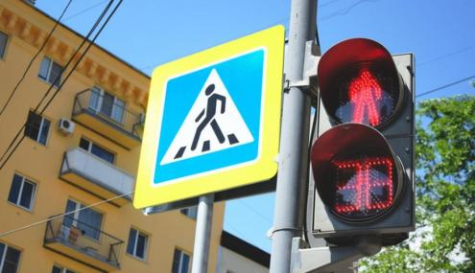
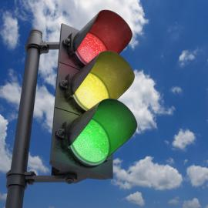
Современные светофоры бывают разных видов: одно-, двух-, трехсекционные. Причем последние могут быть с вертикальным и горизонтальным расположением световых сигналов.
Современными светофорами управляет компьютер.
Существуют светофоры для водителей и для пешеходов. Светофор для пешеходов двухсекционный: запрещающий сигнал показывает красного стоящего человека, разрешающий – зеленого идущего.

Slide 14
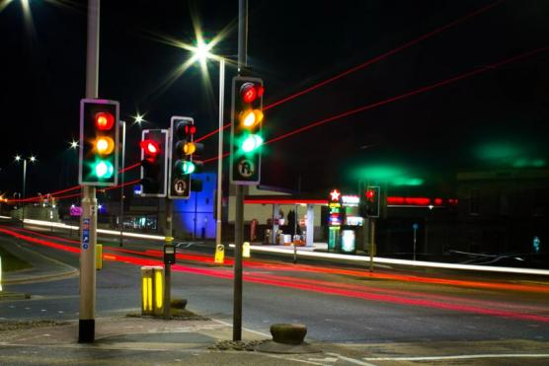
Цвета светофора.
Почему же для светофора выбрали именно эти цвета? Оказывается, красный, желтый и зеленый свет хорошо виден и днем, и ночью, и в дождь, и в туман.
Красный цвет расположен всегда наверху потому, что он самый важный. Зеленый свет иногда мигает. Это для того, чтобы было лучше видно. Он предупреждает – скоро зажжется красный.

Slide 15
5 августа 1914 года считается днем рождения первого электрического светофора.

